Slide 1
Birlamchi oʻzgartirgichlar ishini tahlil qilish. Optik va temperatura datchiklari
AMALIYOT MASHGʻULOTI №6
«Mexatron modul va robotlarning informatsion qurilmalari» fani
Kamolov M. · 2026
Notes:
Bugun birlamchi va ikkilamchi oʻzgartirgichlar farqini, optik va temperatura datchiklarining ishlash tamoyillarini oʻrganamiz hamda Pt100 koʻprigi, termopara va fotodiodli TIA zanjirini hisoblaymiz.

Slide 2
Ishning maqsadi
KIRISH
Birlamchi oʻzgartirgichlarning ishlash prinsiplari, optik va temperatura datchiklarining tavsiflari, signalni shakllantirish va oʻlchash zanjirlarini hisoblash hamda tahlil qilish koʻnikmalarini shakllantirish.
1
2
3
4
5
Birlamchi va ikkilamchi oʻzgartirgichlar bogʻliqligi
Fotoeffekt va optoelektron modullar
Seebeck effekti va qarshilikning haroratga bogʻliqligi
Vitston koʻprigi, TIA va instrumental kuchaytirgich
Zanjirlarni modellashtirish va natijalarni qayta ishlash
Amaliyot №6 · Optik va temperatura datchiklari · 02
Notes:
Optik datchiklar: fotorezistor, fotodiod, fototranzistor, optopara, enkoder. Temperatura datchiklari: termopara, Pt100, NTC va PTC termistorlar, yarimoʻtkazgichli IC datchiklar. Fizik hodisalar: ichki va tashqi fotoeffekt, p-n oʻtishdagi fotoeffekt, Seebeck effekti.

Slide 3
Asbob-uskunalar va dasturiy taʼminot
KIRISH
Oʻquv stendlari
Nazorat-oʻlchov vositalari
Optoelektron stend (LED, fotodiod, fotorezistor, optopara, enkoder); harorat stendi (termostat, Pt100, K-termopara, NTC, LM35 / DS18B20)
Ikki kanalli ossillograf, multimetr, 0…30 V manba, lyuksmetr
Boshqaruv va DAQ
Dasturiy muhit
STM32F4/F7 plata, Arduino Mega, National Instruments DAQ platasi
MATLAB / Simulink (Simscape Electrical), LabVIEW, Proteus
Amaliyot №6 · Optik va temperatura datchiklari · 03
Notes:
Mashgʻulotdan oldin termostat va yorugʻlik manbaini tekshiring. Proteus yoki Simscape Electrical muhitida Vitston koʻprigi va TIA zanjirini oldindan modellashtirish mumkin.

Slide 4
Birlamchi oʻzgartirgich va uning ikki guruhi
NAZARIYA
Fizik kattalikni bevosita qabul qilib, uni elektr signaliga — kuchlanish, tok, qarshilik, sigʻim yoki chastotaga aylantiruvchi element.
Generatorli (aktiv)
Parametrik (passiv)
Tashqi manbasiz energiyani bevosita EYuK yoki tokka aylantiradi
R, C yoki L parametrini oʻzgartiradi; tashqi taʼminot talab qiladi
Termopara, pyezoelektr datchik, fotoelement
Termistor, Pt100, fotorezistor, tenzorezistor, LVDT
Amaliyot №6 · Optik va temperatura datchiklari · 04
Notes:
Muhim izoh: bu nomlash rus tilidagi adabiyot anʼanasiga mos. Ingliz tilidagi ayrim manbalarda (masalan, J. Fraden) aksincha: tashqi manbasiz ishlovchi datchiklar passive, manba talab qiluvchilar esa active deb ataladi. Talabalar manbalarni oʻqiganda chalkashmasligi uchun buni albatta aytib oʻting.

Slide 5
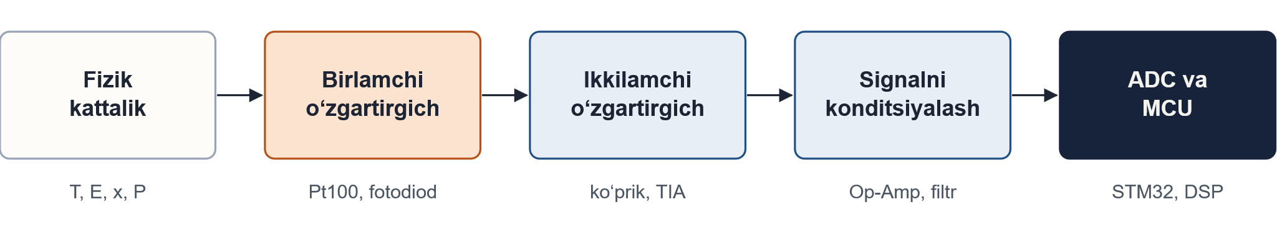
Axborotni shakllantirish zanjiri
NAZARIYA
Birlamchi oʻzgartirgich kattalikni sezadi, ikkilamchi oʻzgartirgich esa uning kichik oʻzgarishini oʻlchanadigan kuchlanishga aylantiradi.
Amaliyot №6 · Optik va temperatura datchiklari · 05
Notes:
Misol: Pt100 haroratni qarshilik oʻzgarishiga aylantiradi (birlamchi), Vitston koʻprigi bu oʻzgarishni kuchlanishga aylantiradi (ikkilamchi), instrumental kuchaytirgich va past chastotali filtr signalni ADC diapazoniga moslaydi. Fotodiod yorugʻlikni tokka aylantiradi, TIA esa tokni kuchlanishga aylantiradi.

Slide 6
Optik datchiklarning turlari
OPTIK DATCHIKLAR
Datchik | Fizik tamoyil | Xususiyati va qoʻllanilishi
Fotorezistor (LDR) | Ichki fotoeffekt: yorugʻlikda qarshilik keskin kamayadi | Nochiziqli, sezgir, inersion (10…100 ms); yorugʻlik kalitlari
Fotodiod | Teskari siljitilgan p-n oʻtishda fototok hosil boʻladi | Juda tez (ns), chiziqli; enkoderlar, optik tola aloqasi
Fototranzistor | Fotodiod va tranzistor kuchaytirgichi birikmasi | Fotodioddan 100…500 marta sezgirroq, sekinroq; optoparalar
Optik enkoder | Disk tirqishlari orqali oʻtgan nurni sanash | 1024…65 536 ppr; robot boʻgʻinlari va motor vallari
Optopara galvanik ajratish uchun ham ishlatiladi: signal yorugʻlik orqali uzatiladi, zanjirlar elektr jihatdan bogʻlanmaydi.
Amaliyot №6 · Optik va temperatura datchiklari · 06
Notes:
Tezkorlik va chiziqlilik boʻyicha fotodiod eng yaxshi, lekin uning toki kichik (nA…µA), shuning uchun TIA kerak. Fotorezistor arzon va sezgir, lekin sekin va haroratga bogʻliq. Optopara mexatronikada boshqaruv zanjirini quvvat zanjiridan ajratishda keng qoʻllanadi.

Slide 7
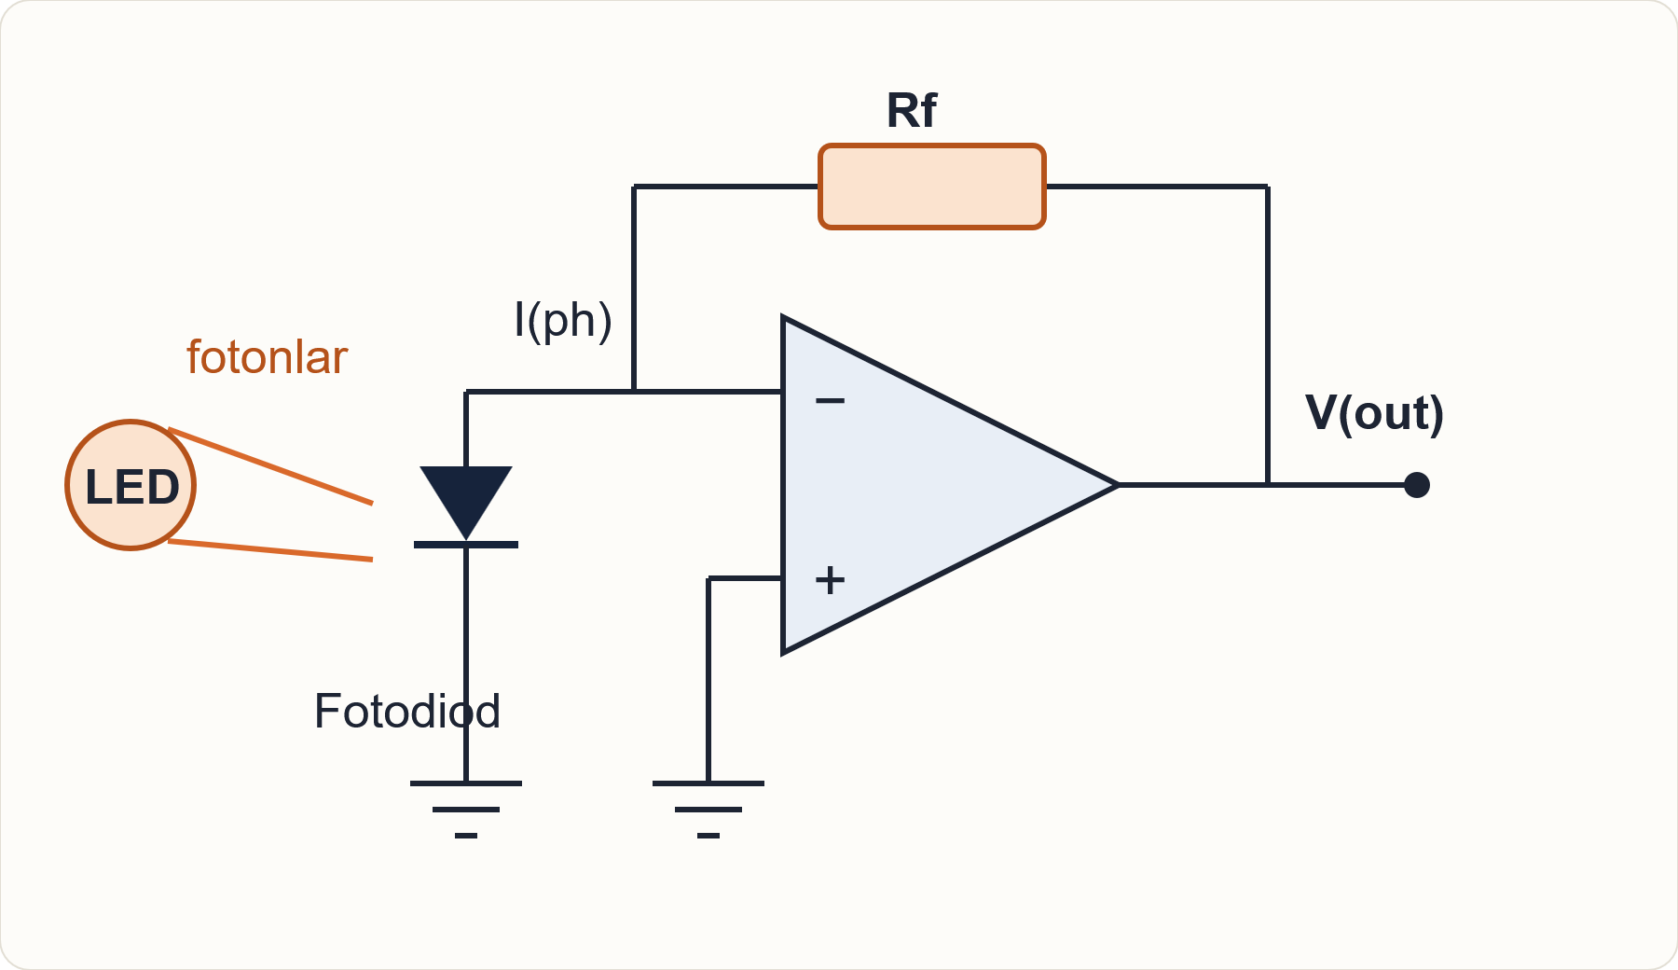
Fotodiod va transimpedans kuchaytirgich (TIA)
OPTIK DATCHIKLAR
Fototok
I(ph) = R(photo) · P(opt)
Chiqish kuchlanishi
V(out) = I(ph) · Rf
TIA fotodiodning kichik tokini (nA…µA) oʻlchanadigan kuchlanishga aylantiradi va fotodiod kuchlanishini deyarli nol ushlaydi — bu tezkorlik va chiziqlilikni oshiradi.
Amaliyot №6 · Optik va temperatura datchiklari · 07
Notes:
R(photo) — fotodiodning spektral sezgirligi, A/W. Inverslovchi ulanishda chiqish kuchlanishining ishorasi tok yoʻnalishiga bogʻliq; fotodiodni teskari ulab yoki sxemani shunga moslab musbat chiqish olinadi, hisobda esa modul olinadi. Rf qancha katta boʻlsa, sezgirlik shuncha yuqori, lekin oʻtkazish polosasi torayadi.

Slide 8
Harorat datchiklarini taqqoslash
TEMPERATURA DATCHIKLARI
Datchik | Tamoyil va formula | Diapazon | Xususiyati
Termopara | Seebeck: E = S · (T(hot) − T(cold)) | −200…+1800 °C | Juda keng diapazon; signal kichik (mV)
RTD Pt100 | R(T) = R₀ (1 + α T) | −200…+850 °C | Yuqori aniqlik va chiziqlilik; 0,385 Ω/°C
NTC termistor | R(T) = R₀ · exp[β (1/T − 1/T₀)], T — kelvinda | −50…+150 °C | Juda sezgir; keskin nochiziqli
IC datchik (LM35) | p-n oʻtish: V(out) = 10 mV/°C | −55…+150 °C | Tayyor chiziqli chiqish; tor diapazon
PTC termistorning qarshiligi esa harorat ortishi bilan ortadi — u koʻpincha qizishdan himoyalashda ishlatiladi.
Amaliyot №6 · Optik va temperatura datchiklari · 08
Notes:
Termopara — generatorli datchik, qolganlari parametrik (IC datchik esa ichki sxemasi bilan tayyor kuchlanish beradi). Pt100 0,385 Ω/°C sezgirlikka ega, bu R0 = 100 Ω va α = 0,00385 1/°C dan kelib chiqadi. DS18B20 kabi raqamli IC datchiklar natijani bevosita raqamli interfeys orqali beradi.

Slide 9
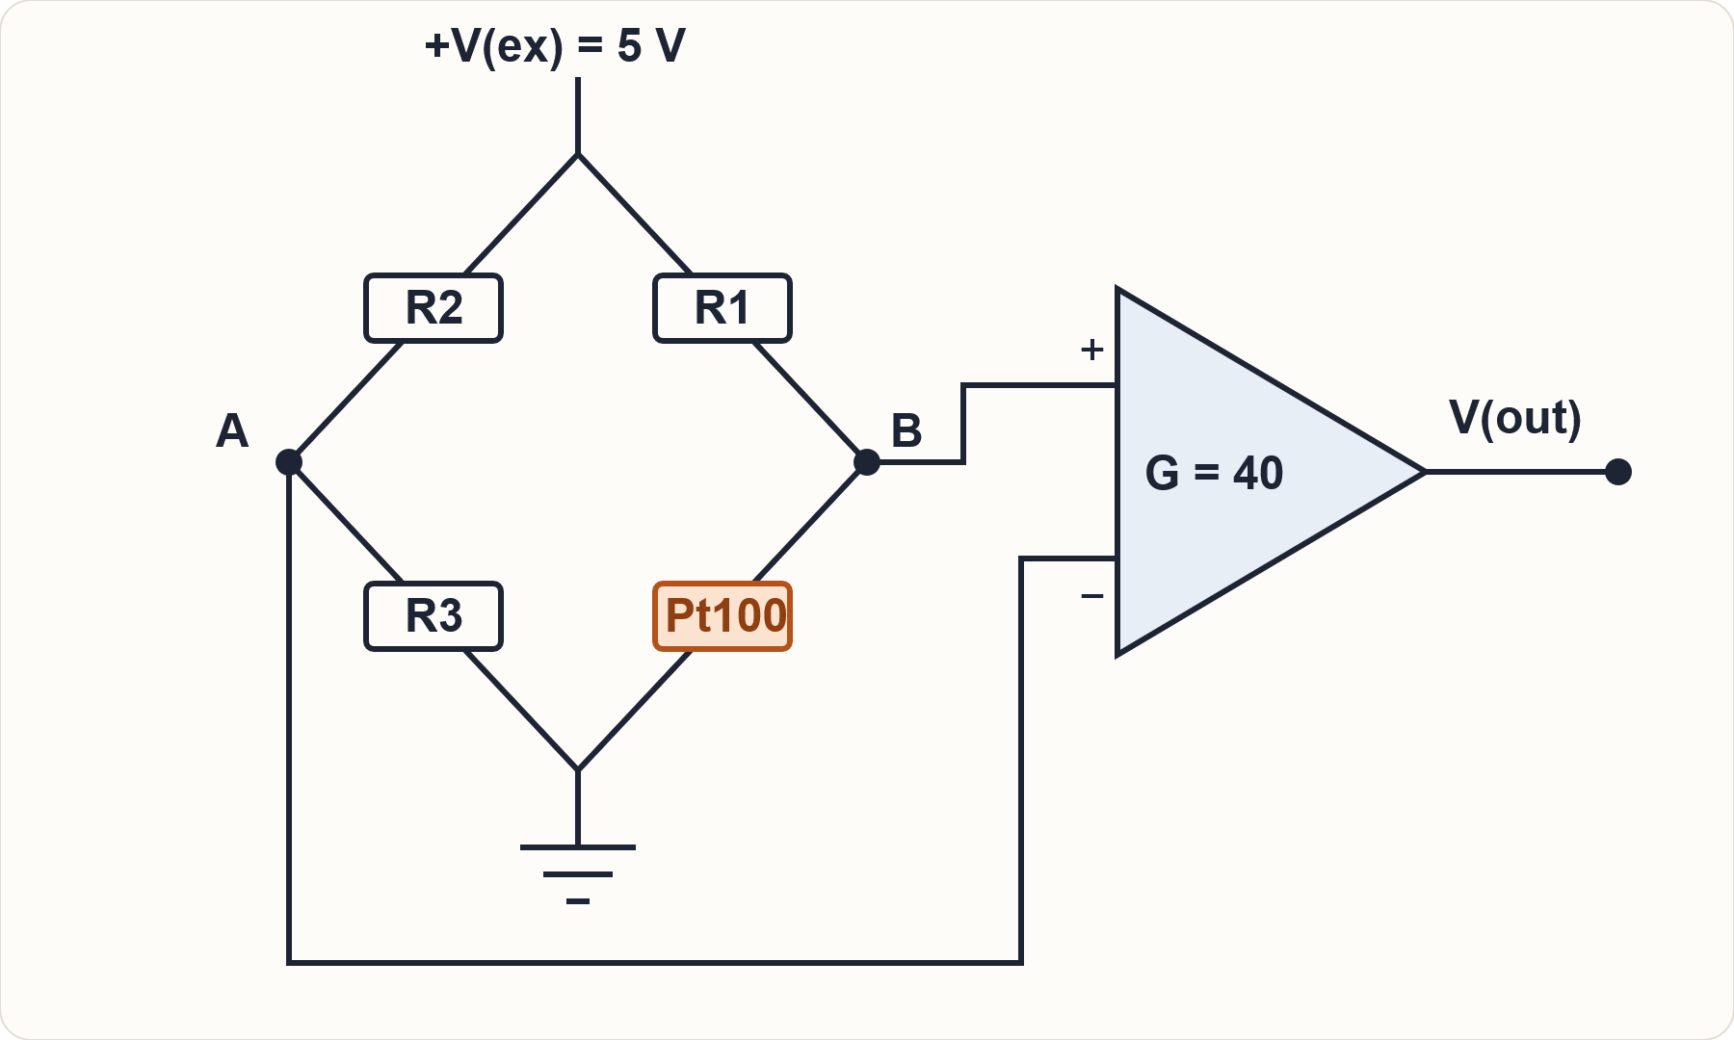
Pt100 uchun Vitston koʻprigi va kuchaytirgich
TEMPERATURA DATCHIKLARI
Pt100 qarshiligi
R(T) = R₀ (1 + α T)
Koʻprik kuchlanishi
V(br) = V(ex) · [R(T) / (R1 + R(T)) − R3 / (R2 + R3)]
Chiqish
V(out) = G · V(br)
Amaliyot №6 · Optik va temperatura datchiklari · 09
Notes:
Koʻprik qarshilik oʻzgarishini kuchlanishga aylantiradi va muvozanat holatida (R(T) = R1 = R2 = R3) chiqish nolga teng boʻladi. Shuning uchun kichik oʻzgarishlar katta doimiy kuchlanish fonida emas, noldan boshlab oʻlchanadi. Instrumental kuchaytirgich ikki kirish orasidagi farqni kuchaytiradi va umumiy kuchlanishni soʻndiradi.

Slide 10
Optik va harorat datchiklarini qiyosiy tahlil qilish
TOPSHIRIQ 1
Datchik | Reaksiya tezligi | Chiziqlilik va sezgirlik | Ustunligi / kamchiligi
Fotorezistor | Sekin, 10…100 ms | Nochiziqli; sezgir | Arzon, sodda / inersion, haroratga bogʻliq
Fotodiod | Juda tez, < 1 µs | Chiziqli; sezgirligi oʻrtacha | Aniq va tezkor / toki kichik (nA…µA)
RTD Pt100 | Oʻrtacha, 0,5…2 s | Chiziqli; 0,385 Ω/°C | Etalon aniqlik / oʻz-oʻzini qizdirish xatosi
Termopara (K) | Tez, 0,1…1 s | Nochiziqli; ≈ 41 µV/°C | Juda yuqori harorat / sovuq tutashuv kompensatsiyasi kerak
Topshiriq: stenddagi har bir datchik uchun jadvalni toʻldiring va tajriba natijalari bilan solishtiring.
Amaliyot №6 · Optik va temperatura datchiklari · 10
Notes:
Jadval namuna sifatida toʻldirilgan. Talabalar stenddagi LM35 va NTC termistor uchun ham xuddi shunday qator qoʻshishi mumkin. Reaksiya tezligi datchik konstruksiyasiga (masalan, Pt100 gilzasi, termopara diametri) kuchli bogʻliqligini ham aytib oʻting.

Slide 11
Sanoat pechi va robot tutqichi uchun datchik tanlash
TOPSHIRIQ 2
1-MODUL
2-MODUL
Metall eritish pechi, 800 °C
Tutqichda obyektni aniqlash: 2 mm, < 1 ms
K-tip termopara (xromel–alyumel)
Reflektiv optik datchik (fotodiodli optopara)
Yuqori diapazon (1200 °C gacha) va chidamlilik
Mikrosekund tezkorlik, kontaktsiz
Konditsiyalash: sovuq tutashuv kompensatsiyali ADC mikrosxemasi (MAX31855)
Konditsiyalash: komparator (LM393) va LED drayveri
Amaliyot №6 · Optik va temperatura datchiklari · 11
Notes:
Muhokama uchun: nima uchun pechda Pt100 emas, termopara? Pt100 yuqori aniq, lekin 800 °C chegarasiga yaqin va mexanik jihatdan zaifroq. Tutqichda nima uchun ultratovush emas, optik datchik? Ultratovushning oʻlik zonasi 2 mm masofadan katta va u sekinroq.

Slide 12
Pt100 va Vitston koʻprigi hisobi
MASALA 1
R₀ = 100 Ω, α = 0,00385 1/°C, R1 = R2 = R3 = 100 Ω, V(ex) = 5 V, G = 40, T = 80 °C
Pt100 QARSHILIGI
KOʻPRIK KUCHLANISHI
CHIQISH, G = 40
130,8 Ω
333,6 mV
13,34 V
100 · (1 + 0,308)
5 · (0,56672 − 0,5)
40 · 0,3336
Amaliy eslatma
Pt100 orqali ≈ 21,7 mA tok oqadi, odatda esa ≤ 1 mA tavsiya etiladi — aks holda oʻz-oʻzini qizdirish xatoligi katta. 13,3 V chiqish ±15 V taʼminotni talab qiladi; 0…3,3 V ADC uchun G ≈ 9,9 yetarli.
Amaliyot №6 · Optik va temperatura datchiklari · 12
Notes:
Hisob: R(T)/(R1+R(T)) = 130,8/230,8 ≈ 0,56672; R3/(R2+R3) = 0,5; V(br) = 5 · 0,06672 = 0,3336 V. Muhokama: tokni kamaytirish uchun V(ex) ni pasaytirish yoki R1 ni kattalashtirish mumkin, lekin bunda koʻprik sezgirligi ham kamayadi. Amalda Pt100 koʻpincha tok manbai bilan va 3 yoki 4 simli sxemada ulanadi.

Slide 13
Termopara va sovuq tutashuv kompensatsiyasi
MASALA 2
17,51 mV
E(raw): 41,2 · 425
K-tip, S = 41,2 µV/°C; T(hot) = 450 °C, T(cold) = 25 °C
Termoparadagi kuchlanish
E(raw) = S · (T(hot) − T(cold))
1,03 mV
kompensatsiya: 41,2 · 25
Kompensatsiyadan keyin
E(comp) = E(raw) + S · T(cold) = S · T(hot)
18,54 mV
E(comp) — 0 °C ga nisbatan
Amaliyot №6 · Optik va temperatura datchiklari · 13
Notes:
Termopara faqat issiq va sovuq uchlar harorati farqini oʻlchaydi. Sovuq uchlar harorati alohida datchik (masalan, termistor yoki IC datchik) bilan oʻlchanadi va unga mos kuchlanish qoʻshiladi — natijada 0 °C ga nisbatan kuchlanish olinadi. Kompensatsiya qilinmasa, xona harorati oʻzgarishi bevosita xatolikka aylanadi. Haqiqiy K-termopara biroz nochiziqli, shuning uchun aniq hisoblarda standart jadvallar ishlatiladi.

Slide 14
Fotodiod va TIA hisobi
MASALA 3
Sezgirlik R(photo) = 0,55 A/W, nurlanish quvvati P(opt) = 120 µW, qayta aloqa qarshiligi Rf = 22 kΩ
FOTOTOK
TIA CHIQISHI
I(ph) = 0,55 · 120 · 10⁻⁶
V(out) = 66 · 10⁻⁶ · 22 000
66 µA
1,452 V
Natija 0…3,3 V ADC diapazoniga toʻgʻri keladi — qoʻshimcha kuchaytirish shart emas.
Amaliyot №6 · Optik va temperatura datchiklari · 14
Notes:
Qoʻshimcha savol: nurlanish quvvati 300 µW gacha oshsa, chiqish 3,63 V boʻladi va 3,3 V ADC toʻyinadi. Bunday holatda Rf ni kamaytirish kerak: 3,3 V / (0,55 · 300 µW) = 20 kΩ dan kichik, masalan 18 kΩ.

Slide 15
Ishni bajarish bosqichlari
BAJARISH TARTIBI
1
Datchiklarni oʻrganish
Pt100, K-termopara, LM35, fotodiod va LDR kontaktlari va drayver modullari
2
Optik tavsifni olish
LED tokini oʻzgartirib, R(LDR) va I(ph) ning yoritilganlikka bogʻliqligi grafigi
3
Harorat datchigini kalibrlash
20…100 °C, 10 °C qadam bilan R(T) va termopara EYuK ni yozib olish
4
Koʻprik va kuchaytirgich
Koʻprik va instrumental kuchaytirgich chiqishini ossillografda oʻlchash
5
Tahlil va hisobot
Nazariy va tajriba qiymatlarini solishtirish
Amaliyot №6 · Optik va temperatura datchiklari · 15
Notes:
3-bosqichda Pt100 tajriba qiymatlarini R(T) = R0(1 + αT) bilan solishtirib, chiziqlilik xatosini hisoblash mumkin. Koʻprik tajribasida Pt100 tokini 1 mA atrofida ushlash uchun manba kuchlanishini kamaytiring yoki koʻprik rezistorlarini kattalashtiring, aks holda oʻz-oʻzini qizdirish natijani buzadi.

Slide 16
Nazorat va muhokama savollari
YAKUN
Birlamchi va ikkilamchi oʻzgartirgichlar qanday farqlanadi?
Generatorli va parametrik datchiklarga misollar keltiring.
Fotorezistor va fotodiod qanday farqlanadi?
TIA optik zanjirlarda qanday vazifani bajaradi?
Seebeck effekti va sovuq tutashuv kompensatsiyasi nima?
Pt100 ning R₀ va α parametrlari nimani ifodalaydi?
Vitston koʻprigi nima uchun keng qoʻllanadi?
NTC va PTC termistorlar qanday farqlanadi?
Optopara galvanik ajratish uchun qanday ishlatiladi?
Inkremental va absolyut enkoderlar farqi nimada?
Termopara uchun nega instrumental kuchaytirgich kerak?
IC harorat datchiklarining afzalliklari nimada?
Amaliyot №6 · Optik va temperatura datchiklari · 16
Notes:
Savollar hisobot himoyasida ogʻzaki beriladi. 11-savol uchun asosiy fikr: termopara signali millivoltlar tartibida va uzun simlarda umumiy (sinfaz) xalaqit katta boʻladi; instrumental kuchaytirgich farq signalini kuchaytirib, umumiy xalaqitni soʻndiradi.

